Slide 1
Институт семьи и дети — решающий фактор развития общества, возрождения России и преображения глобальной цивилизации
Часть 1. Безнадёжное несоответствие постсоветской государственной власти потребностям развития России

Slide 2

НАМ ПРЕДСТОИТ ПЕРЕЖИТЬ ТРУДНЫЕ ВРЕМЕНА. Есть два генератора проблем и трудностей:
Внешний — глобализация это «гибридная война» за установление безраздельного мирового господства. Эта тема обстоятельно освещена в работе, представленной на фото слева.
Одна из целей глобализации — «окончательное решение» так называемого «Русского вопроса» (то, что не удалось сделать интервентам в годы гражданской войны, и то, что не удалось сделать третьему рейху в годы второй мировой войны ХХ века — одна из целей проводимой ныне глобальной политики).
Внутренний — Россия обладает только ДЕКЛАРАТИВНЫМ юридическим суверенитетом, но не обладает РЕАЛЬНЫМ суверенитетом в его полноте.
Реальный суверенитет в своей основе имеет:
самостоятельное восприятие действительности;
самостоятельное осмысление и переосмысление воспринятого и памятного;
политическую волю, воплощающую в жизнь выработанные смыслы;
полнота суверенитета достигается только, когда всё выше названное осуществляется в русле Божиего Промысла.
В НАШИ ДНИ РЕАЛЬНЫЙ СУВЕРЕНИТЕТ = СВОЙ ПРОЕКТ ГЛОБАЛИЗАЦИИ.

Slide 3
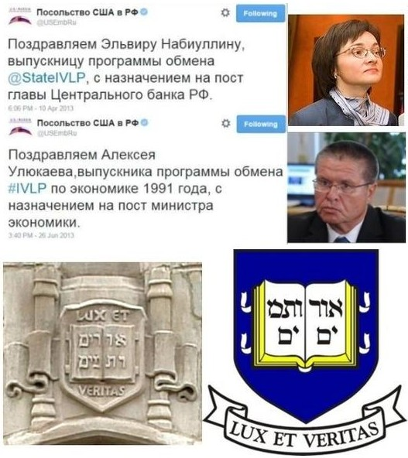
Конечно, ЦРУ никого из таких «студентов» даже не пыталось завербовать…
Реальный суверенитет государства возникает в несколько этапов:
Сначала появляются люди, которые самостоятельно воспринимают действительность и самостоятельно осмысляют и переосмысляют воспринятое и памятное.
Они выражают Идею суверенного государственного управления (проблемы, цели, задачи, пути и способы достижения целей).
Они или другие люди создают научно-методологическое обеспечение социального управления (государственного и прочего), ориентированное на воплощение Идеи в жизнь.
На основе Идеи формируется общественная группа, которая несёт и развивает и Идею, и научно-методологическое обеспечение её воплощения в жизнь.
Эта группа так или иначе подчиняет себе государственную власть.
Государственная власть воспроизводит полноту суверенитета в преемственности поколений посредством системы образования и СМИ, через которые новые поколения осваивают и Идею, и научно-методологическое обеспечение её воплощения в жизнь.
————————
В России всё научно-методологическое обеспечение социального управления — внедрённый извне вздор (социология, политология, «экономические» теории), ориентированный на обслуживание либерально-рыночной модели в интересах врагов России. Фото слева — только часть проблемы. Поэтому на протяжении всей постсоветской эпохи вместо того, чтобы развиваться, страна выми-рает, а биологическая и культурная деградация прогрессируют.

Slide 4
Надо соотносить одно с другим с общенаучных методологических позиций:
А.Я.Лившиц — в прошлом помощник президента РФ Б.Н.Ельцина, потом вице-премьер и министр финансов: «Экономика похожа на женщину. Разве её поймёшь?» — «Финансовые известия», 05.10.2005 г.
А.В.Дворкович — в прошлом помощник президента РФ Д.А.Медведева, потом вице-премьер: «Экономистов придумали для того, чтобы на их фоне хорошо выглядели синоптики» — «Комсомольская правда», 11.06.2009 г.
Для политиков и обществоведов такие «откровения» — норма. А если их упрекнуть в некомпетентности и слабоумии, то они не способны ни к чему, кроме как предъявлять «регалии» вплоть до нобелевских премий.
Аналог: Сдача экзамена по сопротивлению материалов в техническом вузе.
Студент: Профессор, механика сплошных сред как женщина: разве её поймёшь?
Профессор: Это гениально, вы заслуживаете не только отличной оценки, но и учёной степени кандидата… Нет, доктора наук.
При таком «сопромате» рухнула бы вся цивилизация.

Slide 5
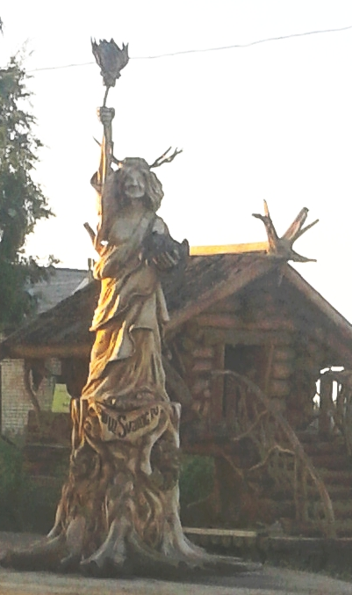
Генератором проблем является буржуазный либерализм и либерально-рыночная экономическая модель, которым власть РФ тупо верна на протяжении десятилетий.
1. Деятельность всего множества субъектов рынка подчинена максимизации их ЧАСТНЫХ доходов и сокращению издержек каждого из них любыми путями.
2. Рынок не способен к целеполаганию в отношении образа жизни страны и развития её культуры, общества и экономики.
3. Рынок не содержит в себе механизма самонастройки экономики государства на достижение поставленных политиками целей или жизненных идеалов народа.
4. Есть виды деятельности, общественно необходимые, но не осуществимые на принципах самоокупаемости вообще или в должном объёме.
5. Законы либерально-рыночного ценообразования таковы, что они из поколения в поколение воспроизводят массовую нищету и бескультурье, запустение и биологическое опустошение территорий (в ХХ веке оно обрело глобальный характер), на фоне чего сверхбогатое меньшинство «бесится с жиру» и сетует на лень и тупость простонародья.
6. Научно-технический прогресс в либерально-рыночной экономике сопровождается тем, что часть населения становится «экономическим избыточным» и так или иначе уничтожается «за ненадобностью», что и происходит в России в постсоветские времена.

Slide 6
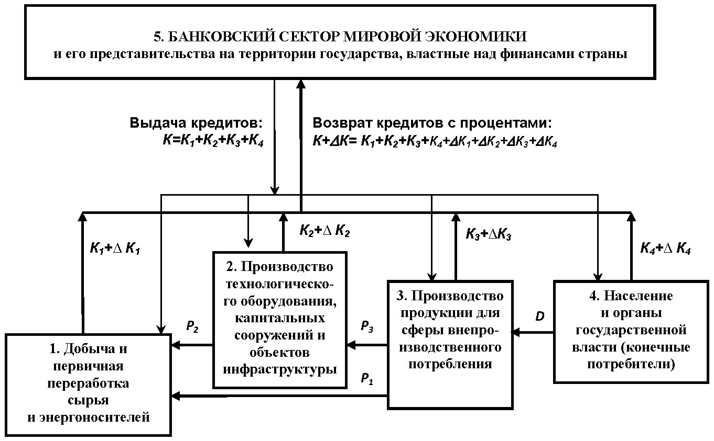
Кредитно-финансовая система — анализ на основе правил Кирхгофа, которые все учили в школе.
Кредитование под процент имеет следствиями:
рост номинальных цен (за счёт отнесения процен-тов по кредиту на себестоимость продукции);
потерю некоторой доли покупательной способно-сти вне банковского сектора (за счёт роста уровня цен и оттока платёжеспособности из общества в результате выплаты процентов по кредитам);
диспропорции между оборотными средствами предприятий и их производственными мощностями как таковыми (объёмом выпуска продукции в неизменных ценах);
деформацию производственного и потребитель-ского спроса и предложения продукции под воздействием прироста покупательной активности мафиозно организованной корпорации ростовщи-ков, в чью собственность необратимо перетекают (вследствие платежей по процентам) финансы общества;
социальную напряжённость, поскольку как ростов-щики, так и их непосредственные должники через воздействие ссудного процента на себестоимость и доходы перекачивают в собственность корпорации кредиторов покупательную способность и тех физи-ческих и юридических лиц, которые сами не прибе-гали к заимствованиями у ростовщической корпо-рации, т.е. ростовщики и заёмщики обворовывают всех прочих.
В кредитно-финансовой системе денег всегда 100 % и они только выражаются в номиналах денежных сумм. Каждая денежная сумма — некая доля от этих 100 %
Первичный генератор инфляции и разрыва хозяйственных связей в реальном секторе — ссудный процент по кредиту, и прежде всего — ключевая ставка Центробанка.
Ссудный процент в кредитно-финансовой системе государства и полнота государственного суверенитета — несовместимы.

Slide 7
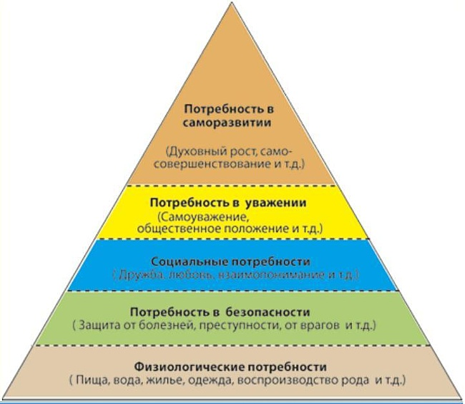

Иерархия потребностей и платёжеспособный спрос
Пирамида Маслоу — иерархия потребностей. Реально она обратная: в нижней части пирамиды Маслоу потребности, объективно более высокоприоритетные.
Платежеспособный спрос распределяется по специализированным рынкам, «преломля-ясь» через иерархию потребностей. Это касается как семейного быта, так и предпри-ятий в сфере производства.
Поэтому рост номинальных доходов потенциальных покупателей ведёт прежде всего к росту цен на товары, более значимые в их иерархии потребностей, а не к сбыту товаров низких приоритетов в иерархии.
Если развитие общества требует производства и сбыта продукции низкоприоритетной в сложив-шейся иерархии — то сбыт продукции, необходи-мой для развития общества, может быть обеспечен только за счёт адресных субсидий потребителям, а не за счёт общего роста доходов общества или соответствующих социальных групп.

Slide 8
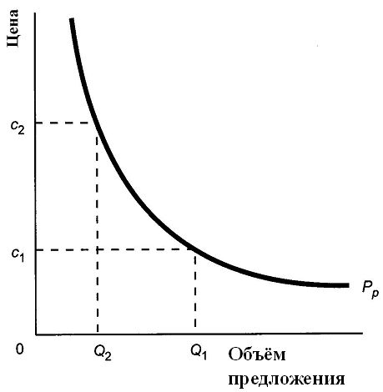
Неразрешимая задача в либерально-рыночной экономике.
Эта картинка есть почти в каждом учебнике экономической «теории»: её общепринятая трактовка несостоятельна.
Реальная зависимость: «Объём предложения блага — цена, обеспечивающая его полный сбыт».
АКТУАЛЬНЫЙ ВОПРОС:
Q1 – объём блага, необходимый для развития общества.
C1 – цена блага: она ниже порога рентабельности производства блага в объёме Q1.
Q2 – объём блага, заведомо недостаточный для развития общества.
C2 – цена блага, обеспечивающая рентабельность производства блага в объёме Q2.
ЧТО ДЕЛАТЬ? — Правильный ответ: Перейти к плановой государственно-управляемой социально-ориентированной экономике.
«Закон спроса отражает зависимость между це-ной товара и спросом на него. Применительно к рынку чистой конкурен-ции данный закон трак-тует, что при неизменно-сти всех прочих условий снижение цены товара приводит к возрастанию объёма спроса и наобо-рот. Таким образом, су-ществует отрицательная обратная зависимость между ценой товара и объёмом спроса на него, которую называют кривой спроса». 1*)
1*) Общепринятая трактовка этого графика в учебниках экономической «теории». В данном случае цитируется учебное пособие ИТМО (СПб): Васюхин О.В. «Основы ценообразования».

Slide 9
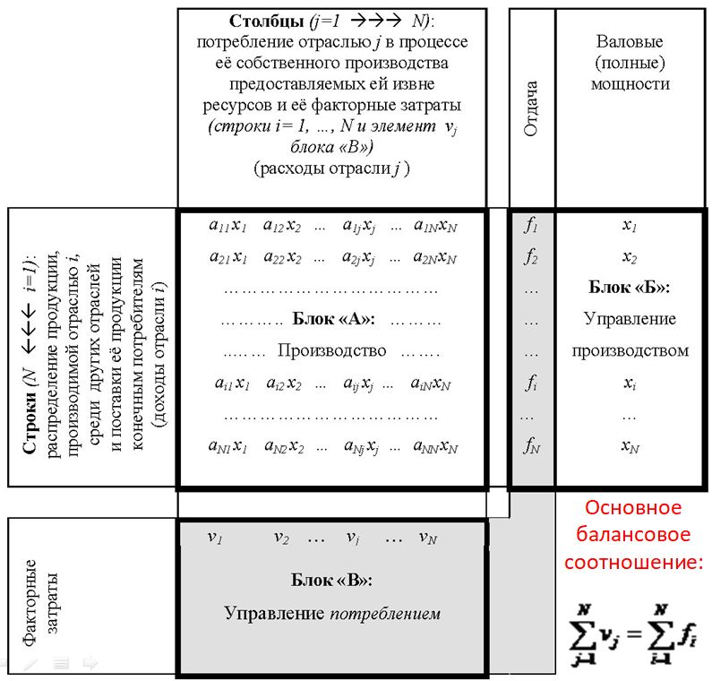
Диагноз: «Диктатура чиновников-недоучек» — академик Р.И.Нигматулин прав…
«Сейчас в вашем министерстве и в Минэкономики активно ведутся разговоры о межотраслевых балансах и в целом попытки реанимировать опыт Госплана СССР на новых основаниях. Это всерьёз? (…)
(…) Госплан реально возможен, когда абсолютно все производство находится в руках государства, а деньги при этом выполняют роль «цемента», позволяющего связать промышленную систему. Даже сейчас государство, если и обладает собственностью или где-то наращивает, причем временно, долю своего присутствия в экономике, стремится к таким рыночным, в общем-то, категориям, как сокраще-ние издержек при реализации госконтрактов и повышение конкурентоспособности своих предприятий.
Аспекты госплановости, которые вы сейчас можете видеть в тех или иных действиях или решениях, — тактические быстрые меры, которые дают возможность останавли-вать негативное развитие событий <порожденное рыночным либерализмом: наш комментарий> на коротком треке и выигрывать время для ВЫРАБОТКИ СИСТЕМ-НЫХ, но при этом РЫНОЧНЫХ РЕШЕНИЙ» (Из интервью ещё 2022 г. Д.В.Мантурова — зампред правительства, министра промышленности и торговли РФ «Коммерсанту» «Очень надеюсь, что сегодняшняя ситуация подейству-ет отрезвляюще») — НО НЕ ПОДЕЙСТВОВАЛА: не поумнели, жизненно состоя-тельные знания не освоили и осваивать не собираются…
Зам главы правительства РФ и министр промышленности и торговли не понимает, что «СИСТЕМНЫЕ РЫНОЧНЫЕ РЕШЕНИЯ» — ЭТО ЗДАНИЕ ГОСУДАРСТВОМ СТРУКТУРЫ БЛОКА «В» («ДОБАВЛЕННОЙ СТОИМОСТИ») И НОРМАТИВОВ ПЛАТЕЖЕЙ, ПО ВСЕМ ПОЗИЦИЯМ НОМЕНКЛАТУРЫ, ЗАДАЮЩЕЙ СТРУКТУРУ БЛОКА «В». Для успеха системных рыночных решений экономического обеспече-ния политики государства требуется анализировать и проектировать межотраслевые и межрегиональные балансы продуктообмена и финансового обмена, экспортно-импортные балансы государства и отраслей. А для этого нужен Госплан.
ЭКОНОМИЧЕСКАЯ ПОЛИТИКА БЕЗ ГОСПЛАНА В УСЛОВИЯХ «ГИБРИДНОЙ ВОЙНЫ» ПРОТИВ РОССИИ — АНАЛОГ ВЕДЕНИЯ ВОЙНЫ БЕЗ ГЕНШТАБА.
Продуктообмен и стоимостной баланс

Slide 10
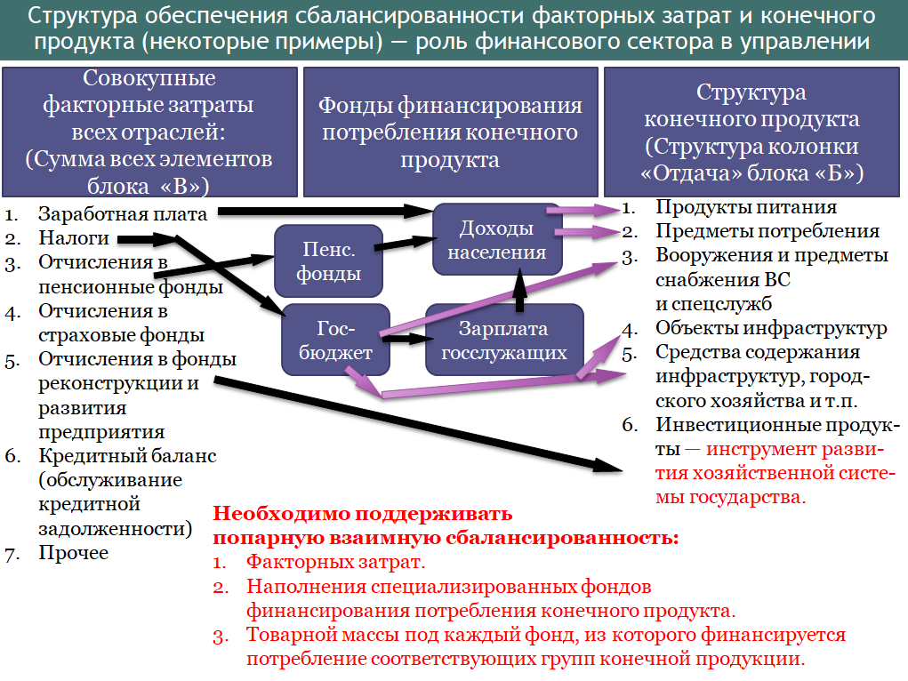
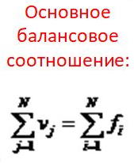
«Если бы мне в бытность председателем Госплана сказали: “Товарищ Байба-ков, ты закончил год с эмиссией в 20 миллиардов рублей, не обеспеченной товарным покрытием”, я бы с ума сошёл, наверное. А при Сталине меня обви-нили бы во вредительстве, и если бы сразу не расстре-ляли, то в лагерь упекли бы наверняка. Теперь же это называется платой за переход к рынку”» (Байбаков Н.К. «Сорок лет в правительстве». — М.: Республика. 1993, с. 288).

Slide 11
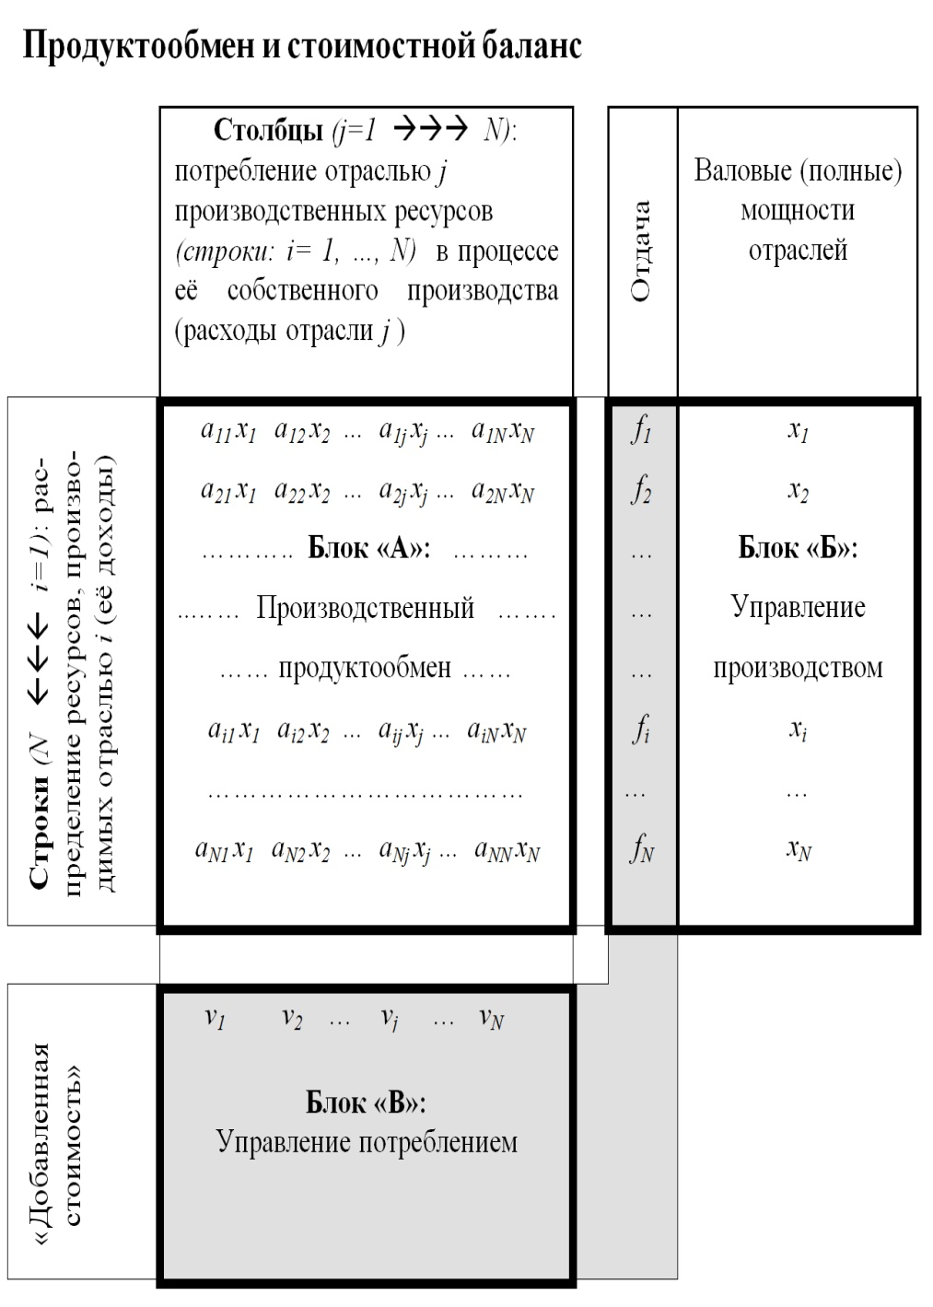
Межотраслевые балансы в долгосрочном моделировании развития экономики.
Исходный принцип выработки стратегии развития экономики страны
Баланс цикла №1
Баланс цикла №2
Баланс цикла №3
Инвестиционные продукты Баланса №1 = Прирост валовых мощностей и обновление отраслей в Балансе №2
Инвестиционные продукты Баланса №2 = Прирост валовых мощностей и обновление отраслей в Балансе №3
Ростовщики (банки) в России постоян-но пожирают оборотные средства пред-приятий и их покупательную способ-ность — инновационного развития реального сектора не будет. — «Спасибо» ЦБ и Думе…
Долгосрочное моделирование развития экономики — 1) задание государством в структуре блока «В» нор-мативов инвестиционных расходов отраслей, обеспечивающих рост их валовых мощностей (при необхо-димости), и обязательно — их обновление; 2) выбор наилучшего варианта экономической политики.

Slide 12



Самодовольной государственной власти РФ при наличии уймы проблем — знания, позволяющие их разрешить и профилактировать, не нужны…
Можно прочитать за один день ↓↓↓
Обстоятельное освещение проблематики управления биосферно-социально-экономическими системами представлено в этих книгах ↓ ↓ ↓

Slide 13
Институт семьи и дети — решающий фактор развития общества, возрождения России и преображения глобальной цивилизации
Часть 2. Институт семьи — каким он должен быть и как его возродить

Slide 14
Общество = взаимодействие обществен-ных институтов.
Общественный институт это — внутриоб-щественное образование, несущее в преем-ственности поколений специфический набор функций общественного в целом уровня значимости, которые другие общественные институты и люди по оди-ночке не могут выполнять либо вообще, либо с уровнем качества, необходимым для устойчивости общества в преемст-венности поколений.
Нарушение функционирования любого из общественных институтов и их объек-тивно необходимых взаимосвязей — так или иначе порождает в жизни общества проблемы, вплоть до самоубийственных.
И только при их нормальном функциони-ровании возможно развитие общества.

Slide 15
Распределение властности общественных институтов во времени
Если анализировать жизнь общества на исторически непродолжительных интервалах времени (в пределах 10 лет), то решающую роль в формировании качества жизни общества играет государственность — субкультура управления на профессиональной основе делами общественной значимости на местах и в масштабах государства в целом.
На более продолжительных интервалах времени (в пределах 20-40 лет) решающую роль в фор-мировании качества жизни общества играет система образования, из которой новые поколения получают знания и навыки, которые должны быть адекватны эпохе.
Общественный институт наука решающе властен на ещё более продолжительных интервалах времени (от 20 лет и многократно более), в течение которых: 1) гипотезы (предположения) трансформируются в подтверждаемые практикой научные теории, 2) теории проникают в систему образования, 3) на их основе формируется «картина мира» и менталитет управленцев, работающих в структурах государственной власти и в экономике.
Но на ещё более продолжительных интервалах времени (от 30 лет и более) всё решает институт семьи, поскольку фундамент личности закладывается в семье в период от предыстории зачатия до трёх лет (если фундамент слаб — личности не будет).
И если мы обратимся к истории, то увидим, что все прочие общественные институты «отпочковались» в прошлом от института семьи.
Именно поэтому институт семьи в жизни общества играет решающую роль.
Восстановление функциональной состоятельности всех прочих общественных институтов может быть только следствием восстановления функциональности института семьи.

Slide 16
Демография — основа устойчивости общества в преемственности поколений
Преодоление и профилактирование демографических проблем общества включает в себя четыре аспекта:
Рождаемость и внутренняя миграция, должны обеспечить воспроизводство населения и правильную форму демографической пирамиды общества в регионах и в государстве в целом.
Миграция (как внешняя, так и внутренняя) не должна приводить: 1) к замещению коренных народов мигрантами и их потомками ни в одном регионе многонационального государства и 2) к образованию этнических криминальных группировок.
Последующие поколения по медико-биологическим показателям (здоровье телесное, здоровье психическое, познавательно-творческий потенциал) должны превосходить предшествующие поколения. Один из факторов для осуществления этого — здоровье родителей и их праведность перед зачатием и в течении беременности как предпосылка к здоровью детей.
Новые поколения должны быть культурно состоятельными, т.е. должны обладать знаниями о и навыками, которые позволят им разрешать проблемы, унаследованные от прошлого, и профи-лактировать возникновение новых проблем.
Если первые три аспекта неизменны на протяжении всей истории, то четвёртый аспект изменяется от эпохи к эпохе, вследствие чего требования к культурной состоятельности поколений должны пересматриваться РЕГУЛЯРНО (раз в 5-10 лет обязательно).
Если государственная власть не способна обеспечить здоровье и культурную состоятельность новых поколений, то это становится обязанностью института семьи.

Slide 17
Демографическая катастрофа наших дней
1. Рождаемость в России сейчас ниже, чем в блокад-ном Ленинграде в 1942 году — самом тяжелом году блокады — и продолжает снижаться.
Блокадный Ленинград | Россия с 2018 года (рождаемость: количество рождений на 1000 населения)
1941 год — родилось 67 899 детей. Рождаемость 24,9 чел. на 1000 населения. 1942 год — 12 659 детей. Рождаемость — 9,6 чел. 1943 год — 7 775 детей. Рождаемость — 13,4 чел. | 2020 год — 10 2021 год — 9,70 2022 год — 9,20 2023 год — 8,90 2024 год — 8,77 2025 год — 8,62
2. К первой группе здоровья относятся несколько школьников из 100 первоклассников. К 11-му классу их количество снижается либо представителей первой группы здоровья вообще нет. И это при том, что первая группа здоровья допускает единичные проявления кариеса, который представляет собой следствие системных нарушений физиологии.
3. Показатели культурной состоятельности снизились: только 80 % первокурсников МФТИ смогли решить контрольные работы вступительных экзаменов в этот ВУЗ 1973 г. Т.е. 20 % первокурсников 2025 г. не смогли бы поступить в этот ВУЗ. Высшие должностные лица не умеют пользоваться даже теми знаниями, что им дали в школе (правилами Кирхгофа).
4. Массовый завоз «трудовых» мигрантов РЕАЛЬНО — государственная политика замеще-ния коренного населения инакокультурными мигрантами их потомками, а не социально-стихийный процесс. Диаспоры стали коконом для этнических криминальных группировок, которые работают на то, чтобы подчинить себе государственную власть и бизнес.

Slide 18
Типология культур, рассматриваемых как информационно-алгоритмические системы.
Культура — вся информация и алгоритмика (знания и навыки), передающиеся в обществе помимо генетического механизма биологического вида. Личностная культура — то, что освоил индивид из культуры общества, + его собственные наработки.
Характеристические признаки | Варианты
1. Отношение к познавательно-творческому потенциалу личности. | Безразличное — подавить у всех — подавить у большинства, но в той или иной мере реализовать у тех или иных меньшинств — обеспечить развитие всех.
2. Отношение к совести и стыду. | Подавить у всех (все должны быть просто законопослушными автоматами) — все обязаны нести совесть и стыд на протяжении всей жизни (без совести и стыда индивид — человекообразная нелюдь, но не человек).
3. Отношение к воле, как к способности личности подчинять самого себя и течение событий вокруг осознанной целесообразности. | Подавить у всех — подавить у большинства — выстроить иерархию «права на волю» — воля должна быть развита у всех, должна быть подчинена диктатуре совести и реализовывать творческий потенциал — единственно это и есть ЧЕЛОВЕК состоявшийся.
Норма для общества выделена в таблице выше красным. Отступления от нормы в прошлом и настоящем — пороки исторического развития.
ГЛАВНОЕ ТРЕБОВАНИЕ РАБОВЛАДЕЛЬЦЕВ К РАБАМ — неспособность к самоорганизации.
ГЛАВНОЕ ОТЛИЧИЕ СВОБОДНЫХ ЛЮДЕЙ ОТ РАБОВ — способность к самоорганизации реализуется, когда свободные люди сталкиваются с проблемами.

Slide 19

Биологический вид «Человек разумный» — особое царство в биосфере Земли.
Мы — не часть фауны, не разновидность обезьян, наделённая речью, абстрактным мышлением и «оттопыренными» большими пальцами рук.
Особенность человека в том, что ему свойственно как животное начало (безусловные реф-лексы и инстинкты), так и Божественное начало (совесть и стыд — два аспекта врождённого религиозного чувства, безошибочные средства различения Добра и Зла в конкретике их проявлений в жизни: совесть — упреждающе, стыд — постфактум). Чувства, интеллект и психика в целом индивида в каждый момент времени
подчинены одному из начал и обслуживают либо животное начало, либо Божественное начало.
Глобальная цивилизация в целом и Россия (и как её часть, и как свое-образное государство-цивилизация) обременены проблемами и беда-ми вследствие того, что Божественное начало вытеснено из пси-хики большинства, и почти всё в жизни индивидов и культурно своеобразных обществ подчинено животному началу и служит ему.
При этом исторически сложившиеся социология и политология — не только атеистичны (т.е. отрицают бытие Бога и Его соучастие в управлении историей), но игнорируют как биосферу, так и биологичес-кие особенности человека, которые должны лежать в основе развития цивилизации и в согласии с которыми должна строиться политика.
Эта тематика освещена в книге, представленной на фото слева.

Slide 20
Животное начало в человеке — инстинкты — автоматизмы воспроизводства популяции.
Половые инстинкты — их программы: 1) стимулировать женщин и мужчин к совокуплению, за которым должно последовать зачатие; 2) женщина ориентирована на продолжение рода, обслуживание детей, и на стимулирование мужчины на борьбу «за лучшее место под солнцем» для её детей и неё самой, поэтому она выбирает мужину-спутника жизни; 3) мужчина инстинктивно-психологически подчинён женщине: это необходимо для гарантированного обеспечения жизни её и потомства (поскольку бере-менные и кормящие женщины и женщины с малышами ограниченно способны или вообще не способны обеспечить жизнь свою и детей).
Инстинкты стадно-стайного поведения — их программы: 1) выстраивают стаю-стадо как многофункциональную целостную систему, поскольку «Человек разумный» — слабо вооружённый биоло-гический вид, и по одиночке (или семейными парами) в дикой природе людям как биологическому виду не выжить; 2) выбраковывают слабых и дефективных, которые для стаи-стада бесполезны.
Инстинкт самосохранения — его программы: уклонение особей (прежде всего женщин — они ре-продуктивный потенциал популяции, а также и детей) от угрожающих жизни опасностей. У мужчин эти программы нормально блокируются в присутствии женщин и детей, выживаемость которых они должны обеспечить даже ценой собственной гибели.
В жизни цивилизации это всё обрастает «культурными оболочками», скрывающими суть животного начала: школьный буллинг и армейская дедовщина (выбраковка бесполезных и построение стаи); тюрем-ный беспредел (поза покорности у приматов идентична позе, в которой самка подставляется под самца); возложение меча при посвящении в рыцари (аналог демонстрации полового члена как знака превосход-ства особи в стае над прочими); залитые мочой подъезды и лифты, разные надписи на партах и стенах , на природных объектах (человекообразные «бандерлоги» метят территорию, пример из литературы — «Киса и Ося были тут» — см. «Двенадцать стульев»).

Slide 21
Бог не искореняет праведность: биологические и социокультурные факторы, разрушающие супружество.
1. Детские субкультуры мальчиков и девочек в их естественном виде взаимно изолированы, интерес к другому полу пробуждается только в подростковом возрасте вследствие пробуждения половых инстинк-тов. Совместное обучение мальчиков и девочек в школе противоестественно: оно игнорирует своеобразие генетических программ развития организмов и психики мальчиков и девочек. Кроме того, учебный про-цесс построен так, что поощряет честолюбие, а стадно-стайные инстинкты порождают борьбу за первен-ство в классе. В итоге бессознательные уровни психики выпускников школ забиты алгоритмикой войны за первенство, в которой есть составляющая «война полов за доминирование». Потом всё это активизируется в семейной жизни и рушит семью.
2. Власть половых инстинктов. Порождаемой ими привязанности хватает года на три, редко когда на более продолжительные сроки. После этого либо крах семьи, либо всё по Пушкину «привычка свыше нам дана, замена счастию она...», при этом возможны половые связи на стороне на основе новых привязаннос-тей или уход в половые извращения с целью «разнообразить удовольствия». Построение новой семьи на осно-ве новых инстинктивных привязанностей не гарантирует её устойчивости по тем же причинам.
3. Позиция «оценщика». Потенциальный супруг (супруга) должен обладать определённым набором ка-честв и не должен обладать набором других определённых качеств. Интернет-мудрость: «Брак по расчёту может быть счастливым, если расчёты правильны». Но такое супружество может стать неприемлемым потому, что: 1) расчёты ошибочны, 2) оцененная личность изменилась с течением времени, 3) «оценщик» изменился сам и изменил свод требований к супругу (супруге), которым он (она) не соответствует.
4. Злоупотребления — вследствие глупости и безволия — со стороны женщин властью над мужчиной, в основе которой лежит инстинктивно-психологическая подчинённость мужчины женщине.
Так животное начало рушит семьи и убивает цивилизацию тех, кто не думает, кто безволен или не желает жить под властью Божественного начала в преемственности поколений.

Slide 22
Устойчивость семьи в преемственности поколений.
1. Погасить похоть — обрести власть над половыми инстинктами.
2. Отстроиться от позиции «оценщика».
3. Удерживать себя при правильном эмоционально-смысловом строе. Он строится и восстанавливается по «камертону»: осознание смысла «Всевышний не ошибается, всё, что происходит, происходит наилучшим возможным образом при тех нравственности, этике, миропонимании, что свойственны людям» — должно сопровождаться спокойствием и радостью. Такое настроение надо научиться создавать и поддерживать в потоке событий: только при нём чувства и психика в целом работают наилучшим возможным образом, совершают минимальное количество ошибок и устраняют последствия прошлых ошибок.
4. Реализовав в себе первое — третье, воспринимать потенциальных супругов чувствами. Если человек в таком настроении, то в его восприятии люди различны. И суженого (суженую) он (она) отличит от других потому, что есть ощущение, вырабатываемое и непрестанно воспроизводимое «шестым чувством», что с этим человеком хорошо вне зависимости от того, как он выглядит, какие особенности и «глюки» свойст-венны его психике, какая у него родня. И это «хорошо» неизъяснимо в словах отчасти потому, что оно загадочно-непознанно, поскольку связано с судьбами людей, которые ими в их большинстве полностью и детально не осознаются даже во взрослости. Это «хорошо» — ощущение биополевого физиологического единства и взаимной дополнительности биополей мужчины и женщины; оно информативно-алгоритми-чески относится к более глубоким уровням организации жизни, нежели осознанная осмысленность бытия личности, поскольку в нём сокрыты судьбы обоих — многовариантные сценарии жизни каждого из потенциальных супругов. Если это взаимно, то надо строить семью; если кто-то один к этому не пришёл, то надо быть терпеливым, чтобы пробудить в нём Любовь и построить семью.
5. Рождённые и принятые в семью дети должны быть воспитаны так, чтобы к подростковому возрасту всё это они не только знали на словах, но чувствовали бы в себе и могли это всё реализовать в своей жизни.

Slide 23
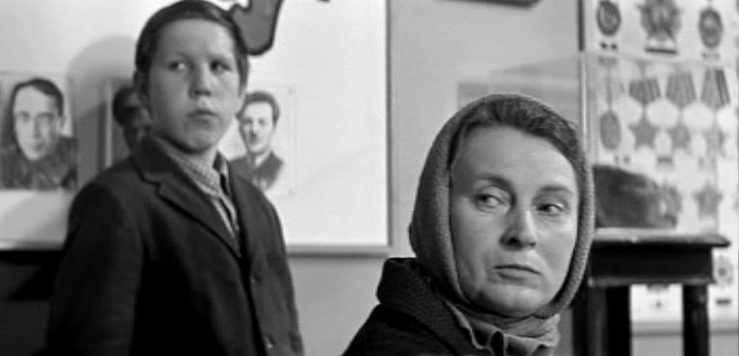
Дети не должны быть случайным продуктом секса в неправедной жизни родителей.
«Память... память — это верно, спасибо за указ… А вы спросили, почему у него память-то плохая... и речь? Может у него отец-то потомственный алко-голик! Может мальчик-то мой головку до полутора лет не держал! И все го-ворили, что не выживет! Его и посейчас во дворе «доходягой» дразнят. Уж извините… не надо было и говорить-то. Который по русскому говорит: «па-мять». И по физике…» (К/ф «Доживём до понедельника», с 44-й минуты).
— Это не материнский подвиг , а преступление перед сыном и перед обществом, грех перед Богом.
Цесаревич Алексей Николаевич родился 30 июля (12 августа) 1904 г., был болен гемофилией. Его зачатие произошло на фоне переговоров России и Японии об урегулировании конфликта колонизаторских (неправедных) интересов обеих империй в Корее и Маньчжурии. Россия занимала позицию «нам нужна маленькая победоносная война, чтобы предотвратить революцию».
— Гемофилия наследника престола — намёк Свыше царю, что он не в праве проливать попусту и в непра-ведных войнах народную кровь. Но царь сам не понял намёка, церковь не объяснила, и далее: русско-японская война, кровавое воскресенье 9 января 1905 и революция, ленский расстрел, первая мировая и в итоге — крах империи и гибель династии. Такое зачатие — преступление перед сыном, а вся политика его царствования — преступление перед народами России и грех перед Богом: Бог не искореняет праведность.
Предназначение человека — быть наместником Божьим на Земле (Коран, суры 2:30, 27:62, 35:39). Соот-ветственно: зачатие человека — священный акт зачатия потенциального наместника Божьего на Земле, и к нему родители обязаны подготовиться и телесно (вести здоровый образ жизни, чтобы зачатие произошло физиологически наилучшим образом) и нравственно-психологически, чтобы Бог имел возможность щедро одарить ребёнка в его судьбе.

Slide 24
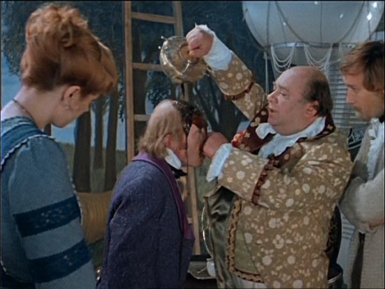
Духовное наследие родителей и его дОлжная трансляция детям
«К о р о л ь. И самое обидное, что не я в этом виноват...
Х о з я и н. А кто же?
К о р о л ь. Предки. Прадеды, прабабки, внучатные дяди, тёти разные, праотцы и праматери. Они вели себя при жизни как свиньи, а мне приходится отвечать. Паразиты они, вот что я вам скажу, простите невольную резкость выражения. Я по натуре добряк, умница, люблю музыку, рыбную ловлю, кошек. И вдруг тако-го натворю, что хоть плачь.
Х о з я и н. А удержаться никак невозможно?
К о р о л ь. Куда там! (…) Молчи! Знаю, что ты скажешь! Отвечать самому, не сваливая вину на ближних, за все свои подлости и глупости — выше человеческих сил!» (К/ф «Обыкновенное чудо», с 12-й минуты).
Однако принцесса не такая. Почему? — Потому, что Е.Л.Шварц в этой сказке показал правду жизни:
Король — осознаёт своё духовное наследие — всю ту порочную алгоритмику бессознательно-автоматичес-кого безвольного поведения в разного рода ситуациях-активизаторах поведенческих программ, которую создали его предки и которую он унаследовал от них через биополевую общность — через эгрегор его рода.
Он оценивает её как порочную, но его безволие не позволяет ему вести себя иначе.
В итоге принцесса её не унаследовала — её дух (биополе) не замусорено этими пороками рода.
Кроме того король создал вокруг неё иную культурную среду — по сути семейную атмосферу, в кото-рой психика принцессы, пока она была несмышлёным ребёнком, не могла воспринять пороки взрослых.
— И это не сказка-вымысел, это руководство по подготовке к зачатию Человека — наместника Божиего. «Как-то в разговоре с Евгением Шварцем писатель Юрий Герман, автор известных произведений в духе соцреализма, сказал: «Хорошо тебе, Женя, фантазируй и пиши, что хочешь. Ты же сказочник!» «Что ты, Юра, я пишу жизнь, — ответил на это Шварц, — сказочник — это ты».

Slide 25
Дети: детство, взросление и цель воспитания.
Детство предназначено для того, чтобы ПОМОЧЬ ребёнку подготовить себя к самостоятельной взрос-лой жизни, а не для того, чтобы родители и старшие родственники «засюсюкали» или «отпрессовали» ребёнка» по своему недоразумению и тем самым не дали ему повзрослеть.
Свою первую педагогическую статью «Вопросы жизни» (1856г.) Н.И.Пирогов начал с воспроизведения диалога с неким собеседником:
«К чему вы готовите вашего сына? — кто-то спросил меня.
— Быть человеком, — отвечал я.
— Разве вы не знаете, — сказал спросивший, — что людей собственно нет на свете; это одно отвлечение, вовсе не нужное для нашего общества. Нам необходимы негоцианты, солдаты, механики, моряки, врачи, юристы, а не люди». — Распространение и доминирование последнего мнения — главная причина бедст-вий России и всего человечества. Действительно, нет такой профессии «человек», но индивид, состояв-шийся в качестве человека, всегда хороший добросовестный профессионал. А вот хороший профессионал далеко не всегда — хороший человек, чему третий рейх дал множество примеров. Т.е. Н.И.Пирогов прав.
Индивид состоялся в качестве человека — наместника Божиего на земле только, если его воля развита, творческий потенциал им востребован и реализуется под властью диктатуры совести осознанно волевым порядком с памятью о стыде. Это — человечный тип строя психики, свойство свободных людей.
Воспитание в семье должно быть направлено на то, чтобы дети и их друзья достигали необратимо чело-вечного типа строя психики к началу подросткового возраста или к началу юности (когда организм уже обрёл качества взрослости). Если нет хотя бы чего-то одного — творческого потенциала, совести, стыда, воли, — то есть человекообразная особь, влачащая существование под властью животного начала и разно-го рода культурных надстроек на нём. Такая особь опасна для себя самой, для окружающих и потомков. Поэтому цивилизация, влачащая существование под властью животного начала, — самоубийца.

Slide 26
Будущее общество — это повзрослевшие нынешние и ещё не рождённые дети.
Решающий фактор в созидании благого будущего — Женщина-Мать.
В жизни каждого человека есть период, над которым безраздельно властна его мама. Это период от избрания отца будущего ребёнка до примерно 3 лет, когда дети, освоив речь, начинают общаться по своему усмотрению с разными людьми. Всё, что мама сделала праведно в этот период, идёт во благо ребёнка, всё что ею не сделано либо сделано неправедно, в последующем невозможно компенсировать либо вообще, либо полноценно.
Творческий потенциал одинаково свойственен и мальчикам, и девочкам. Но в их взрослой жизни он реализуется по-разному:
творческий потенциал мальчиков реализуется непосредственно в работе с проблематикой (глобально цивилизационной, государственной, в профессии, в быту), и потому результаты его проявлений видны;
творческий потенциал девочек реализуется большей частью опосредовано через творчество их детей, внуков, правнуков, через творчество супруга, и потому он для большинства «наблюдателей» не существует.
Поэтому стратегия возрождения России и преображения глобальной цивилизации — долгосрочная:
На её первом этапе необходимо зачать, родить и вырастить поколение «Василис Премудрых», которые смогут реализовать свой творческий потенциал, построив устойчивую семью и праведно в качестве Мате-рей, сделав всё наилучшим образом на этапе жизни человека, над которым безраздельно властна его мама.
Они родят второе поколение «Василис Премудрых» и первое поколение мужчин-творцов, не отягощён-ных порочным наследием предков, которые смогут выявлять, разрешать и профилактировать проблемы.
И далее процесс воспроизводства культурно состоятельных поколений, живущих под властью Божественного начала, будет устойчиво продолжаться в преемственности поколений.

Slide 27
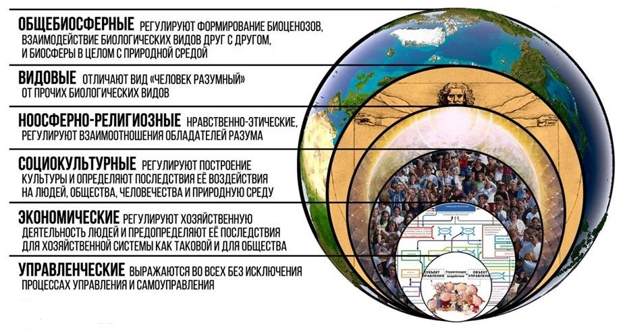
По вере вашей да будет вам…
Всё представленное ранее проистекает из объективных закономерностей, которым подчинена жизнь людей, но которые не изучаются ни в школе, ни в вузах.
В силу особенностей исторически сложив-шейся культуры большинству граждан Рос-сии изложенное останется неведомым, а большинство из тех, до кого дойдёт эта ин-формация, не примут её к размышлению и, тем более, не примут её как руководство к действию — по разным причинам:
от парализующего волю скептицизма до отсутствия должного самообладания.
Однако, будущее созидается не основной статистической массой. Будущее созидается поли-тически активными меньшинствами, и вопрос только в том: праведны они либо нет. Перестройку и реформы творили порочные; возродить Россию и преобразить глобальную цивилизацию смогут только праведные, даже если процесс начнут творческие единицы.
Всё ранее изложенное — для тех, кто нравственно-психологически готов работать от щед-рот души по своей вольной воле (т.е. не за отдельную плату) на то, чтобы подарить детям и внукам лучший мир, чем тот, в котором мы живём сейчас…

